Slide 1

Lập trình đa nền tảng với react
Bài 1: Làm quen với react
Phần 1: Giới thiệu react native

Slide 2

Mục tiêu
Giới thiệu chung về React Native
Phạm vi ứng dụng của React Navive
Xu hướng phát triển của React Native
Thiết lập được môi trường lập trình React Native trên Window và MacOS
Hướng dẫn Debug và run ứng dụng trong React Native

Slide 3

Giới thiệu React Native
React Native cho phép bạn tạo các ứng dụng di động chỉ sử dụng JavaScript.
Nó sử dụng cùng một thiết kế như React, cho phép bạn soạn một UI (giao diện điện thoại di động) phong phú từ các thành phần khai báo.

Slide 4
Các tính năng của React Native
React − Đây là framework để xây dựng ứng dụng web và ứng dụng trên điện thoại di động sử dụng JavaScript..
Native − Bạn có thể sử dụng các thành phần gốc được kiểm soát bởi JavaScript
Platforms − React Native hỗ trợ IOS và Android.

Slide 5
Ưu điểm của React Native
JavaScript − Bạn có thể sử dụng kiến thức về Javascript để xây dựng ứng dụng di động.
Code sharing − Bạn có thể chia sẻ hầu hết mã của bạn trên các nền tảng khác nhau
Community − Cộng đồng xung quanh React và React Native rất lớn, và bạn sẽ có thể tìm thấy bất kỳ câu trả lời nào bạn cần.

Slide 6
Nhược điểm của React Native
Native Components: Nếu bạn muốn tạo các tính năng gốc chưa được tạo, bạn cần phải viết một số mã nền tảng cụ thể.
Không build được ứng dụng iOS trên Window và Linux
Vẫn còn thiếu các component view cho Android: Map, Modal, Slider, Spinner hoặc các module như Camera Roll, Media, PushNotificationIOS.
Không nên dùng để viết game có tính đồ họa và cách chơi phức tạp

Slide 7
Hướng dẫn:
CÀI ĐẶT MÔI TRƯỜNG

Slide 8
Lập trình đa nền tảng với react
Bài 1: Làm quen với react
Phần 2: Debug trong React Native

Slide 9
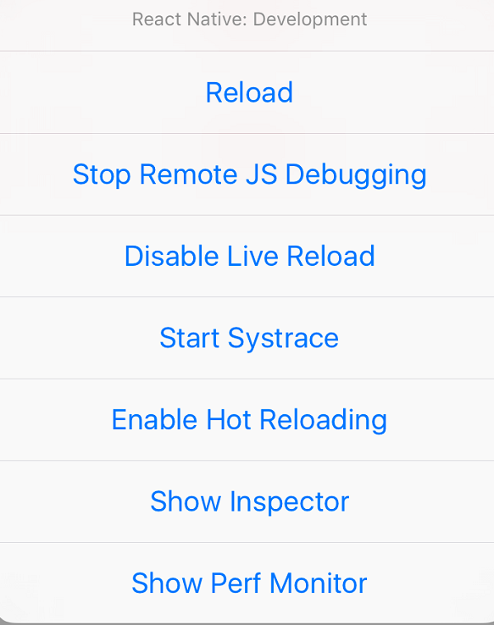
Debug
IOS simulator : command + D
Android emulator: command + M

Slide 10
Debug
Các chức năng:
reloading simulator: command + R
Enable Live Reload: localhost:8081/debugger-ui.
Debug JS Remotely: Sử dụng trình duyệt để debug
Show Inspector: command + I

Slide 11
Chạy ứng dụng trên IOS simulator
Câu lệnh: react-native run-ios
Nếu chạy trên thiết bị thật, ví dụ Iphone5s:
react-native run-ios --simulator "iPhone 5s
Có thể dùng command + D, command + R kết hợp để debug

Slide 12
Chạy ứng dụng trên Android simulator
Câu lệnh: react-native run-android
Nếu chạy trên thiết bị thật ta cần enable USB Debugging trong Developer Options
Có thể dùng command + M kết hợp để debug

Slide 13
Hướng dẫn thực hiện bài lab

Slide 14

Tổng kết
Hiểu về React Native
Phạm vi ứng dụng của React Navive
Xu hướng phát triển của React Native
Thiết lập được môi trường lập trình React Native trên Window và MacOS
Debug và run ứng dụng trong React Native

Slide 15



Cảm ơn

